Slide 1
Dynamische Container C
DOKUMENTATION
LUKAS MOMBERG [11141259]
DENNIS GOßLER [11140150]

Slide 2
Daten Container in C
Erstellung von einfachen Listen
Java : ArrayList<int>
C# : List<int>
Kotlin :
C++ : std::vector<int>
C : ???

Slide 3
Container Typen
Basis Container
Stack (Stapel)
Queue (Warteschlangen)
List (Listen)
LinkedList (Verkettete Listen)
Dictionary (Wörterbücher)
…
Generelle Container
String (Zeichenketten)
NumberLists (Numerische Listen)
...

Slide 4
List

Slide 5
List

Slide 6
Dictionary

Slide 7
Dictionary

Slide 8
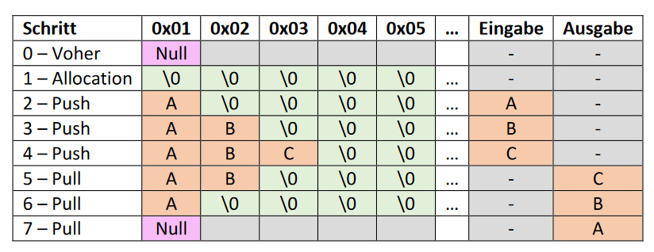
Stack
FILO – First in Last Out
Unflexible Größe
Memory Safe

Slide 9
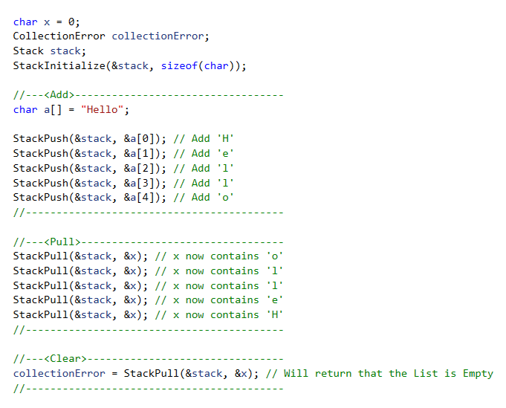
Stack - Codebeispiel

Slide 10
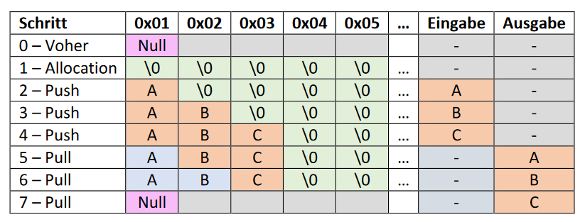
Queue
FIFO – First in Last Out
Unflexible Größe
Toter Speicher Block

Slide 11
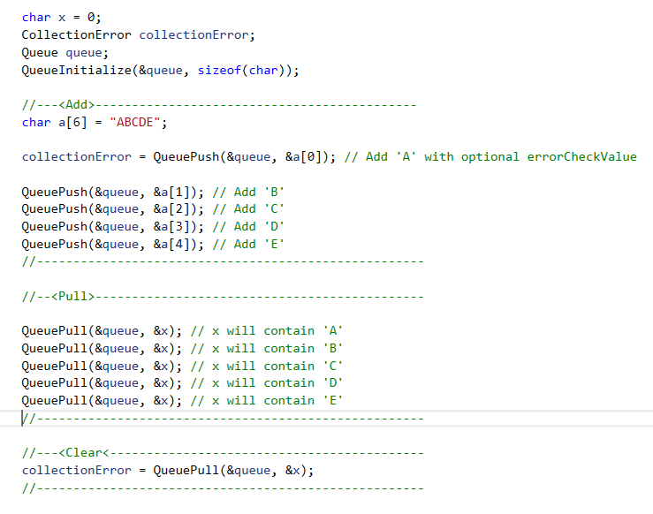
Queue - Codebeispiel

Slide 12
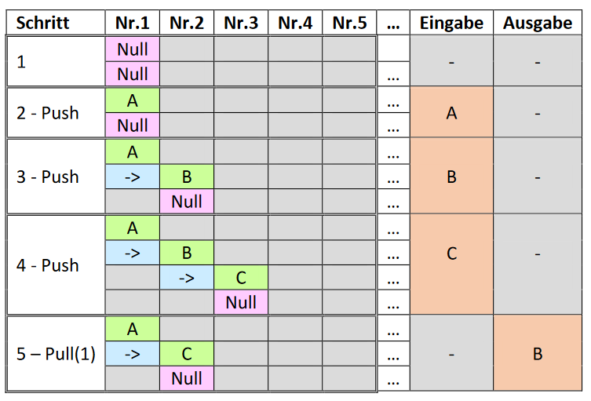
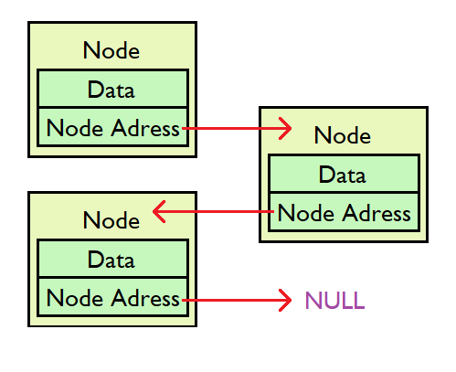
LinkedList
Flexibler Container
Langsam (Keine Datenlokalität)

Slide 13
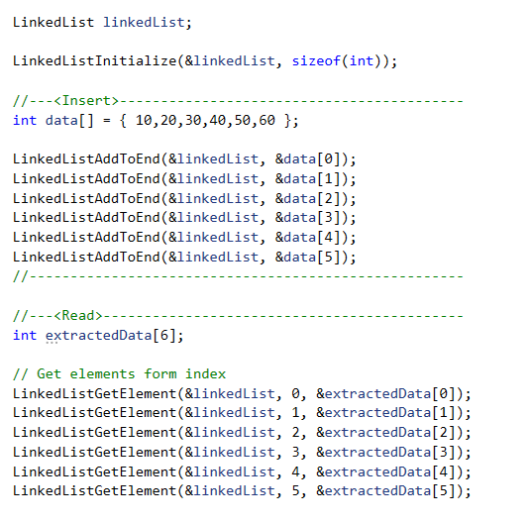
LinkedList - Codebeispiel

Slide 14
String

Slide 15
String

Slide 16
Vielen Dank für ihre Aufmerksamkeit
Noch Fragen?

